Slide 1

DOBROVOLJNI DARIVATELJI KRVI
doniranje pune krvi
Davatelj krvi je aktivna veza između zdravog dijela zajednice i bolesnika.
Krv je jedinstven lijek koji za svaku zemlju predstavlja nacionalno bogatstvo.
Darivanjem krvi postali ste članom jedne velike porodice dobrovoljnih davatelja krvi zasnovanoj na dobrovoljnosti, besplatnosti, solidarnosti i anonimnosti, s željom da u najplemenitijoj namjeri pomognete drugom.
Život možete spasiti za samo jedan sat Vašeg vremena. Nemojte zaboraviti poklonili ste dar posebne vrijednosti: Vašu krv!
Krv može darivati svaki čovjek dobrog općeg zdravstvenog stanja:
Dob: od 18 do 65 godina, do 60 godina ako krv daje prvi put, do 70 godina 1-2 godišnje nakon pregleda i odluke liječnika specijalista transfuzijske medicine.
Tjelesna težina: iznad 55 kg, proporcionalna visini.
Tjelesna temperatura: do 37°C.
Krvni tlak: sistolični 100 do 180 mm Hg, dijastolični 60 do 110 mm Hg.
Puls: 50 do 100 otkucaja u minuti.
Hemoglobin: muškarci 135 g/L, žene 125 g/L.
Učestalost:
U Hrvatskoj, muškarci, darivatelji pune krvi smiju dati krv do 4 puta godišnje, s razmakom između darivanja od 3 mjeseca. Žene, darivateljice pune krvi, smiju dati krv do 3 puta godišnje, s razmakom između darivanja od 4 mjeseca.
Teče i teče, teče jedan slap;
Što u njem znači moja mala kap?
Gle jedna duga u vodi se stvara,
I sja i dršće u hiljadu šara.
Taj san u slapu da bi mog’o sjati
I moja kaplja pomaže ga tkati.
D. Cesarić

Slide 2
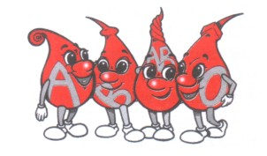
DOBROVOLJNI DARIVATELJI KRVI
specijalne donacije
Uspješno liječenje bolesnika ne može se provesti bez dovoljnih količina krvi i krvnih pripravaka. Tijekom transfuzijskog liječenja bolesnici dobivaju samo sastojak krvi koji im je potreban za liječenje. Količina primljenih pripravaka krvi ovisi o vrsti bolesti i načinu liječenja.
Od jednog darivatelja na staničnom separatoru dobiva se količina trombocita koja je jednaka količini koja se dobije pripravljanjem koncentrata trombocita iz 6 do 8 doza krvi. Na taj način koncentrat trombocita priređen iz krvi jednog darivatelja može zadovoljiti dnevnu potrebu liječenja jednog bolesnika.
Darivatelji staničnim separatorom pozivaju se za određenog bolesnika, ovisno o njihovoj krvnoj grupi.
Zbog male količine stanica koje uzimamo i zbog brzine kojom se one u organizmu obnavljaju, češće se može darivati krv staničnim separatorom nego klasičnim načinom.
Darivanje krvnih sastojaka staničnim separatorom je izuzetno značajno u liječenju bolesnika s rjeđim krvnim grupama (AB neg.; O neg.; A neg.; B neg.) u vrijeme nestašice krvi.
Darivatelj krvi staničnim separatorom mogu darivati češće:
davanje trombocita staničnim separatorom: do 12 puta godišnje. Razmak između dva darivanja mora biti najmanje 3 dana.
Razmak između darivanja pune krvi i darivanja krvi na staničnom separatoru mora biti najmanje 3 tjedna, isto vrijedi i u obrnutom slučaju tj. nakon darivanja krvi na staničnom separatoru mora proći najmanje 3 tjedna da bi darivatelj mogao pristupiti darivanju pune krvi.
Postupak uzimanja krvi staničnim separatorom traje duže nego davanje "pune" krvi.
Ukupno vrijeme boravka za vrijeme postupka izdvajanja trombocita na aparatu može potrajati do sat i pol Vašeg vremena.

Slide 3
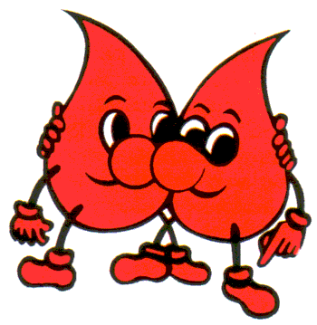
DOBROVOLJNI DARIVATELJI KRVI
savjetovalište
Savjetovalište za davatelje krvi otvoreno je svrhu pružanja kvalitetnije zdravstvene zaštite našim davateljima krvi u kojih je nađena reaktivnost u obveznim testovima na koje testiramo svaku darovanu dozu krvi.
Svaka doza darovane krvi testira se svaki puta na četiri obvezna biljega prisutnosti uzročnika krvlju prenosivih bolesti: na biljege virusa hepatitisa B (HBV), hepatitisa C (HCV) i HIV-a te na biljeg uzročnika sifilisa (Treponema Pallidum).
Svaki davatelj u kojeg je nađena reaktivnost u testiranju ima pravo znati što to znači za njegovo zdravstveno stanje i stoga ih pozivamo da dođu u Savjetovalište kako bi im mogli objasniti nalaze, obrazložiti u detalje o ćemu se radi i dati dodatne naputke.
Savjetovalište za davatelje krvi se nalazi se u sklopu Kliničkog zavoda za transfuzijsku medicinu Kliničkog bolničkog centra Osijek – J. Huttlera 4.
Ovim putem pozivamo davatelje krvi:
Odazovite se pozivu u Savjetovalište jer je ono samo za Vas i otvoreno.
Povjerljivo porazgovarajte s liječnikom i na taj način razriješite dileme i nejasnoće
Odazovite se na poziv iz Savjetovališta zbog preuzimanja nalaza koji se u nekim slučajevima mogu uručiti samo Vama osobno
Osim davatelja kojima je nađena reaktivnost u testiranju u Savjetovalište se mogu javiti svi davatelji krvi koji se žele osobno dodadno informirati u svezi darivanja krvi.

Slide 4
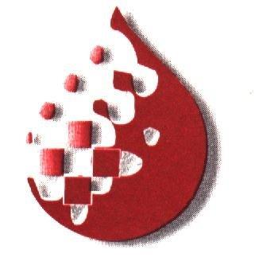
DOBROVOLJNI DARIVATELJI KRVI
doniranje krvi RADNO VRIJEME /KONTAKT
Tel: 031 511 572
E-mail: transfuzija@kbo.hr
PONEDJELJAK
UTORAK
SRIJEDA
ČETVRTAK
PETAK
7,30 – 14,30
12,00 – 19,00
7,30 – 18,30
12,00 – 19,00
7,30 – 14,30

